Slide 1
Programação para Web II Trabalho 1
Rodrigo Henrique Ramos

Slide 2
Trabalho
Para consolidar tudo que vimos até agora, iremos desenvolver um sistema web utilizando um template boostrap que consome os dados de uma API REST que retorna JSON.
A API é acessível no endereço:
https://ramos-api.herokuapp.com/
Utilizaremos o recurso Produtos, que só responde requisições GET. A API mostra como utilizar esse recurso.
2

Slide 3
Trabalho
Uso de outra API
A API fornecida retorna imagens e valores necessários para realizar o trabalho. Caso queira, pode utilizar outra API desde que o requisitos do trabalho sejam cumpridos.
3

Slide 4
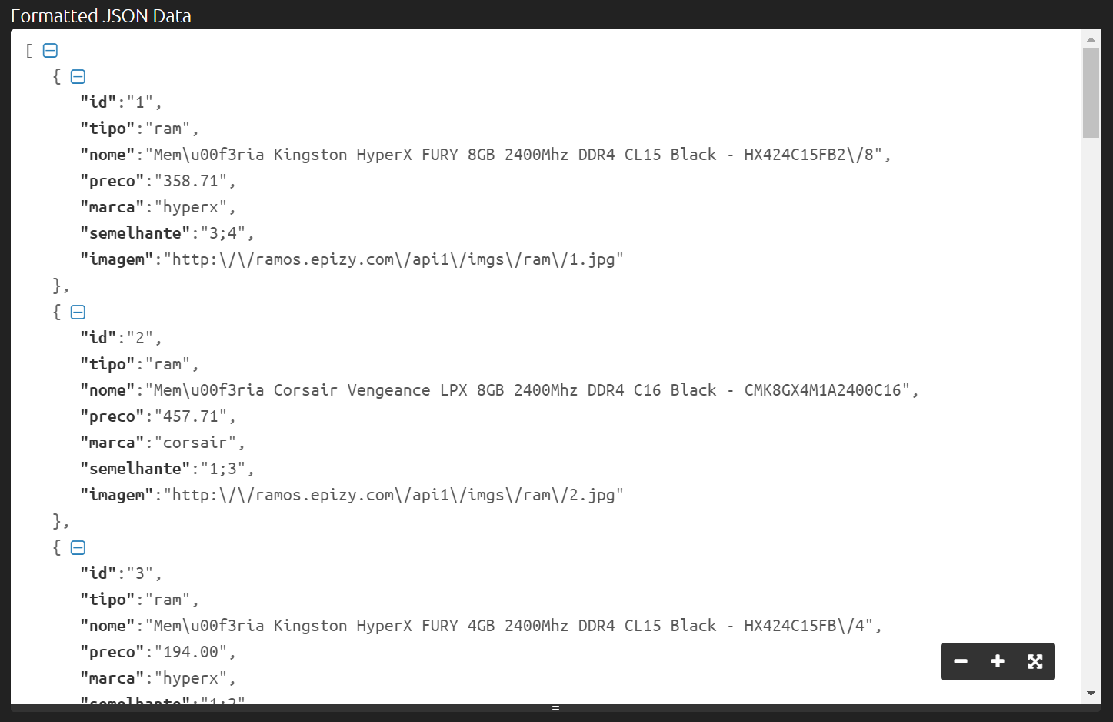
Resposta JSON
Ao realizar uma requisição pelo navegador, o retorno em JSON é de difícil entendimento para humanos.
Aconselho utilizar o site: https://jsonformatter.curiousconcept.com/ para ajudar a “enxergar” a saída em JSON. Exemplo:
4

Slide 5
Resposta JSON
Como para este trabalho iremos usar a API como “apenas leitura”, faremos apenas requisições do tipo GET. Com isso podemos “pegar” a resposta de requisição no PHP usando o seguinte comando:
$retornoEmJSON =file_get_contents('http://ramos-api.herokuapp.com/produtos?pront=1201506&key=suaChave');
Também podemos fazer as requisições usando Ajax
5

Slide 6
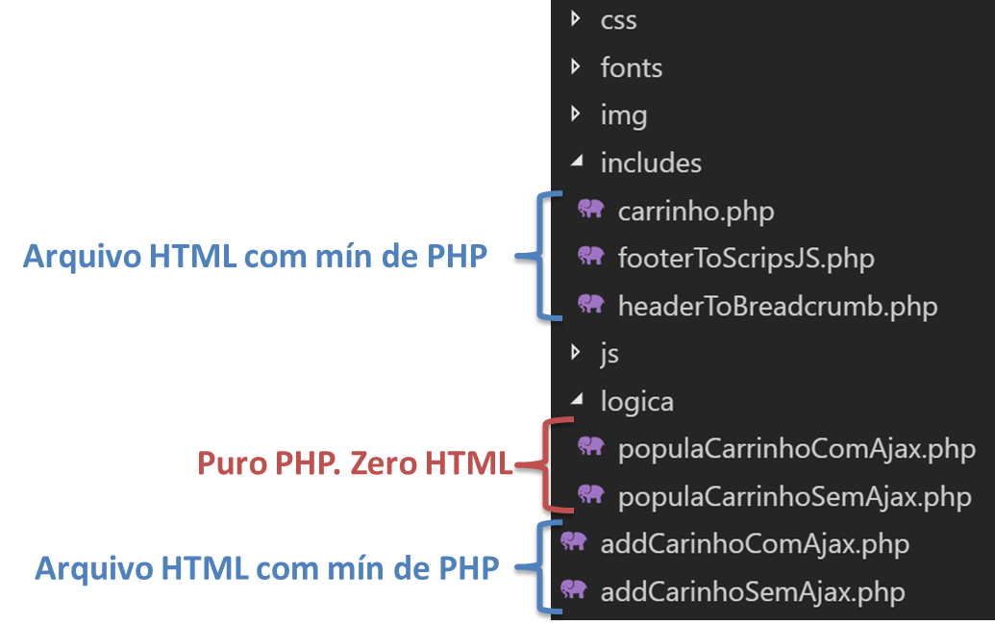
Requisitos do Sistema
Utilize o template Boostrap já fornecido ou escolha algum do seu gosto que permita cumprir os requisitos.
A modularização e organização do seu site vai depender do template escolhido e se o foco da solução será em PHP ou JS. Um exemplo:
6

Slide 7
Requisitos do Sistema
Faça uma página com todos os produtos.
Faça uma página com todas as RAMs
Faça uma página com todas placas de vídeo.
As três páginas anteriores devem seguir o modelo da página products.html
No total a API tem 20 produtos ( 10 RAM e 10 VGA). Para “encher” o site, insira 2 vezes cada produto, porém só repita após ter adicionado todos os únicos.
Para essas 3 página fazer:
7

Slide 8
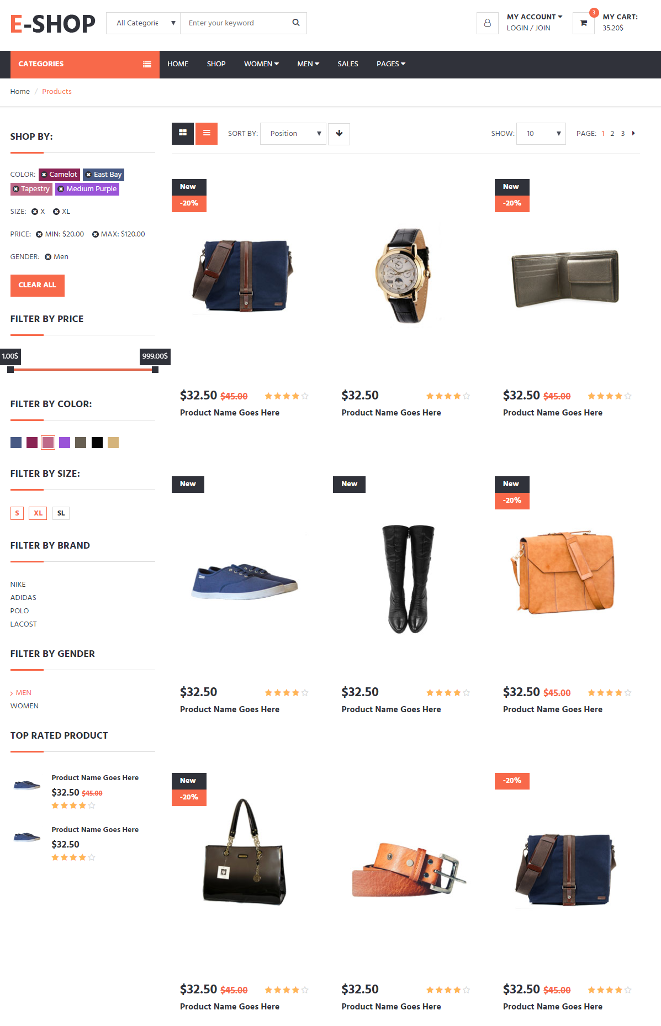
Alternar entre as ordenações de preço e a inicial
Faça a páginação
Trocar imagem, preço e nome pelas informações da API.
A ordenação inicial deve ser pela ordem dos ids retornados pela API.
Exibir as marcas, sem repetir, de cada produto e filtrar esse conteúdo ao clicar na página.
8

Slide 9
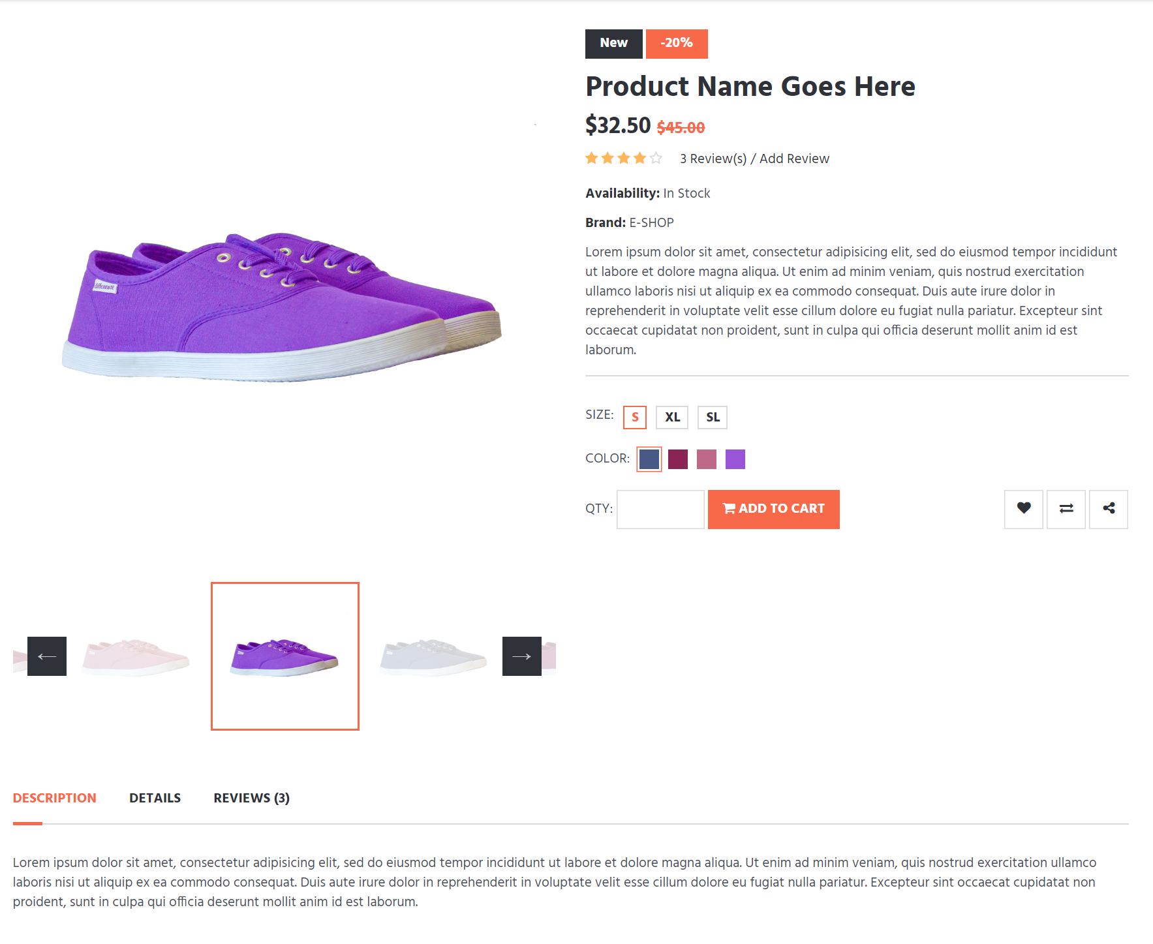
Requisitos do Sistema
Ao clicar sobre um produto, ir para página de produto (product-page.html)
Trocar somente o que está em destaque, ou seja: nome, preço e foto principal
Alguns produtos possuem “semelhantes”. Listar os semelhantes de cada produto nessa página
9

Slide 10
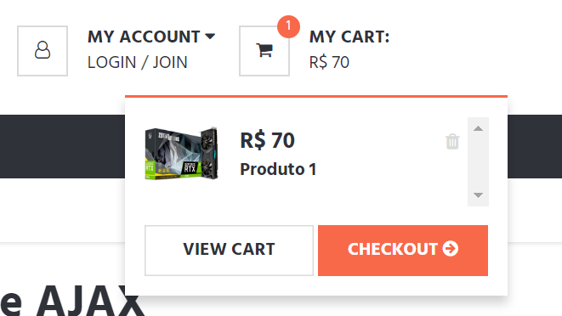
Requisitos do Sistema
Tanto na página do produto quanto nas 3 páginas com vários produtos, quando clicar em “add to cart” atualizar o carrinho. Isso inclui a lista de produtos “dropdown”.
Vai ter que usar sessão do PHP.
Exemplo:
10

Slide 11
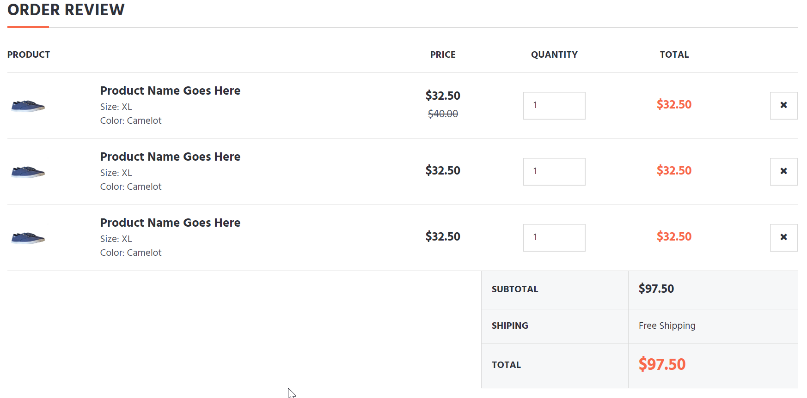
Requisitos do Sistema
Ao clicar em “checkout” exibir a página checkout.html
Atualizar foto, nome, preço unitário e preço total. Qtde e frete não precisa
11

